Slide 1
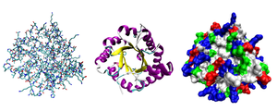
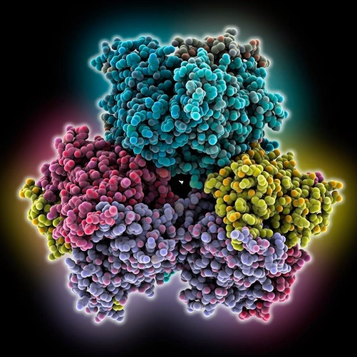
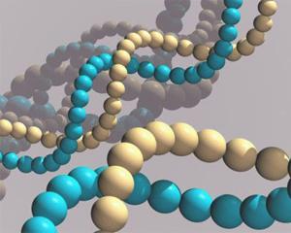
Лікарські рослини і сировина, що містять протеїни і білки, макро- і мікроелементи, органічні кислоти. Тіоціаногенні глікозиди
ОДЕСЬКИЙ НАЦІОНАЛЬНИЙ МЕДИЧНИЙ УНІВЕРСИТЕТ
КАФЕДРА ЗАГАЛЬНОЇ І КЛІНІЧНОЇ ФАРМАКОЛОГІЇ ТА ФАРМАКОГНОЗІЇ
ЦИКЛ ФАРМАКОГНОЗІЇ
Лекція №4
Лектор:
д.мед.н., проф., завідувач кафедри загальної і клінічної
фармакології та фармакогнозії
Рожковський Ярослав Володимирович
2023

Slide 2
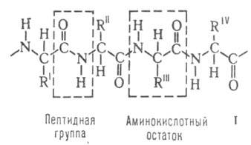
БІЛКИ - продукти первинного біосинтезу, біополімери, побудовані із залишків амінокислот (їх зазвичай більше 50, в основному L-ряду), з'єднаних між собою пептидними зв'язками (між СООН-карбоксильної групою і NH2-аміногрупи сусідніх амінокислот)

Slide 3
КЛАСИФІКАЦІЯ БІЛКІВ
Прості білки побудовані із залишків амінокислот і при гідролізі розпадаються відповідно тільки на вільні амінокислоти.
Складні білки (протеїди) - це двокомпонентні білки, які складаються з будь-якого простого білка і небілкового компонента, званого простетическойгрупою. При гідролізі складних білків, крім вільних амінокислот, звільняється небілкова частина або продукти її розпаду.
Класифікація складних білків заснована на хімічній природі входить до їх складу небелкового компонента. Відповідно до цього розрізняють:
- Фосфопротеіни (містять фосфорну кислоту),
- хромопротеїни (до складу їх входять пігменти),
- нуклеопротеїнами (містять нуклеїнові кислоти),
- глікопротеїни (містять вуглеводи),
- ліпопротеїни (містять ліпіди)
- металопротеїни (містять метали).

Slide 4
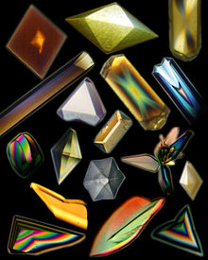
ВЛАСТИВОСТІ БІЛКІВ
Молекули білка не проходять через напівпроникні мембрани, у них слабка здатність до дифузії
Це аморфні електроліти, мають вільні кароксільние (Кислотні) і амідні (лужні) групи.
Розчинність білків різна. Розчинені у воді білки - гідрофільні колоїди, яким властива значна в'язкість і низький осмотичний тиск.
Багато білків здатні кристалізуватися.
Кристали різних білків, вирощені на космічній станції «Мир»

Slide 5
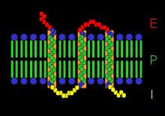
ФУНКЦІЇ БІЛКІВ
Каталітична функція (Специфічні каталізатори біохімічних реакцій);
Структурна функція (Основа кісткової і сполучної тканин, вовни та ін. (Колаген);
Захисна функція (Фізичний захист - колаген, кератин; хімічний захист - зв'язування токсинів; імунний захист - білки системи комплементу, антитіла, імуноглобуліни, і нтерферон; білки системи згортання крові);
Регуляторна функція (Контролюють синтез білків і НК, гормони);
Сигнальна функція (Білки-гормони, цитокіни, Фактори росту);
Транспортна функція (Активний транспорт іонів, ліпідів цукрів, амінокислот через мембрани, а також гемоглобін, який переносить О2 і СО2;
Запасна, резервна функція (джерело енергії);
Рецепторная функція;
Схема трансмембранного рецептора
9. Моторна (рухова) функція (актоміозіновий комплекс);

Slide 6
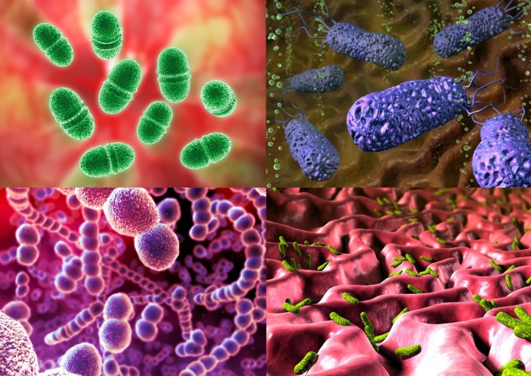
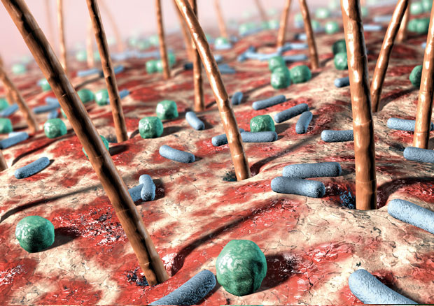
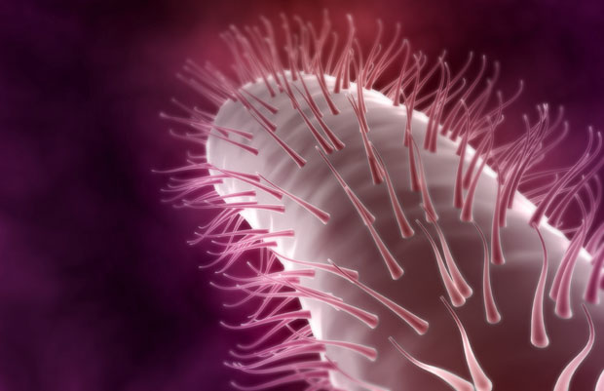
ТОКСИЧНІ ВЛАСТИВОСТІ БІЛКІВ
Токсини бактерій (Екзо- і ендотоксини, перші - прості білки, виділяються в навколишнє середовище під час життєдіяльності бактерій (ботулізм, дифтерія), другі - складні білки, що знаходяться всередині бактерій і виділяються після їх загибелі, викликаючи ендотоксикозу)
Комп'ютерне зображення бактерій (синіх і зелених) на шкірі людини
Отримане за допомогою електронного мікроскопа зображення Helicobacter Pylori.

Slide 7
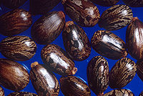
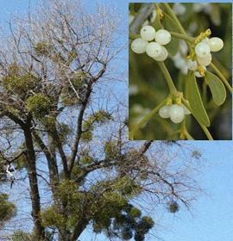
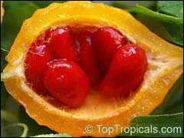
ТОКСИНИ РОСЛИН
(токсальбуміном (лектин) рицин з насіння рицини - порушує біохімічні процеси клітин, викликає аглютинацію еритроцитів
віскотоксин з омели білої - кардіотоксичний ефект
Момордін з момордики індійської - інгібітор синтезу білка
Лектини, Виділені з рослин, використовують в діагностиці (на основі специфічності взаємодії з вуглеводами. Деякі лектини мають протипухлинну активність.
Насіння рицини - джерело рицину

Slide 8
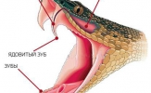
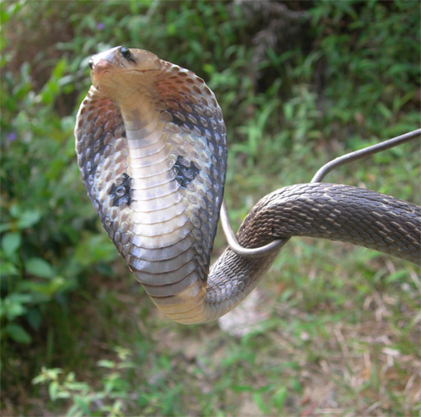
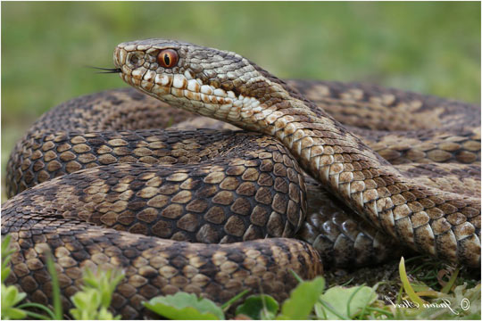
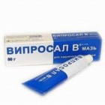
отрути змій
Це суміш органічних і неорганічних речовин, головний компонент - токсичний білок геморагічного (гадюка) і нейротропного (Кобра) дії.
Препарати: віпраксін, мазь «Віпрасал», кобратоксін, віпералгін, віпратокс

Slide 9

бджолина отрута
Апітоксин (Містить поліпептиди Мелітіну, апамин, Липоиди, кислоти
Препарати апітерапії: Апіфор, апизартрон, вірапін - при ревматизмі, міозитах, мігрені та ін.
Інші білкові продукти бджільництва: апілак, апілактоза (Маточне молоко, що володіє антивірусною, антимікробної імуностимулюючої, адаптогенної активністю.

Slide 10
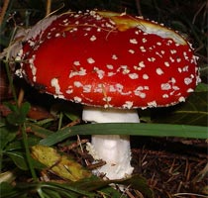
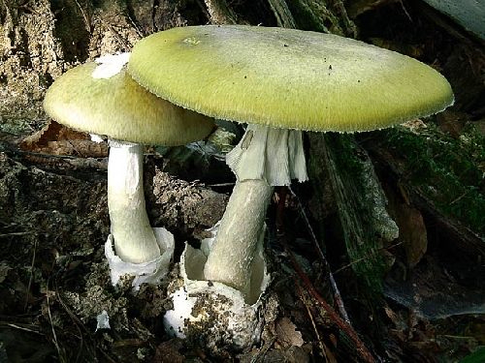
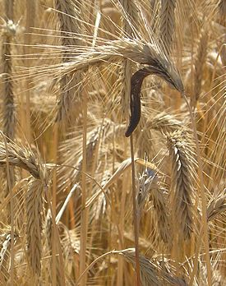
пептиди грибів
Мухомор, бліда поганка, пептидні фрагменти маткових ріжків - ріжків, циклоспорин А (з грибів).
- імуносупресивна дія;
бактерицидна дія (пептиди нижчих грибів) - пеніцилін
Мухомор Бліда поганка Ріжки

Slide 11
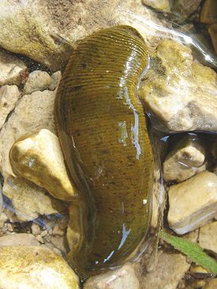
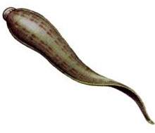
Пептиди слинних залоз п'явки
Гірудин - інгібітор тромбіну, ферменти гіалуронідаза, коллагеназа.
Використання в медицині: при гіпертонії, тромбозах судин, геморої, захворюваннях нервової системи.
Препарати: гірудон, гіруф-мазь

Slide 12
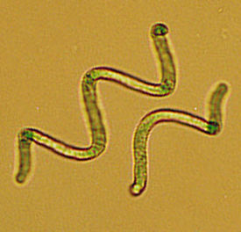
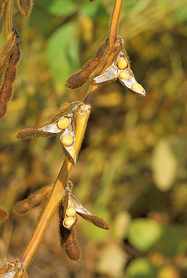
Рослинні джерела білка
Спіруліна (ціанобактерії) - містить 60-70% білка, що містить повний комплекс незамінних амінокислот і мікроелементів
Соя культурна (Glycine max Moench.)
Arthrospira Sitzenberger ех Gomont

Slide 13
ФЕРМЕНТИ
Ферменти, або ензими (від лат. fermentum, Грец. ζύμη, ἔνζυμον - закваска) - зазвичай білкові молекули або молекули РНК (рибозими) Або їх комплекси, що прискорюють (каталізують) хімічні реакції в живих системах.
найпростіші ферменти (лізоцим, трипсин, рибонуклеаза) Не мають четвертинної структури, розпадаються при гідролізі до амінокислот.
складні ферменти крім поліпептидної частини - апофермента, мають небілковий компонент - кофактор, Який легко відділяється від апофермента і діє як кофермент (вітаміни, липоевая кислота, АТФ, порфірини).

Slide 14
КЛАСИФІКАЦІЯ ФЕРМЕНТІВ
Заснована за принципом реакцій, які вони каталізують, поділяються на 6 класів:
КФ 1: оксидоредуктази, каталізують окислення або відновлення. Приклад: каталаза,алкогольдегідрогеназа.
КФ 2: трансферази, каталізують перенесення хімічних груп з однієї молекули субстрату на іншу. Серед трансфераз особливо виділяють кінази, які переносять фосфатну групу, як правило, з молекули АТФ.
КФ 3: Гідролази, що каталізують гідроліз хімічних зв'язків. приклад:естерази, пепсин, трипсин, амілаза, ліпопротеінліпази.
КФ 4: ліази, що каталізують розрив хімічних зв'язків без гідролізу з утворенням подвійного зв'язку в одному з продуктів.
КФ 5: ізомерази, що каталізують структурні або геометричні зміни в молекулі субстрату.
КФ 6: лігази, шо каталізують утворення хімічних зв'язків між субстратами за рахунок гідролізу АТФ. Приклад: ДНК-полімераза.

Slide 15
Клас гідролаз:
ліпази- каталізують розщеплення жирів. Містяться в соку підшлункової залози тварин, а в рослинах - в насінні злаків, олійних культур. Важливо враховувати при зберіганні сировини, що містить ліпіди.
карбогідрази (каталізують гідроліз гомо- і гетероглікозідов). амілаза (В слині і соку підшлункової залози) - каталізує розщеплення крохмалю. фруктофуранозидази (інвертаза) - каталізує розщеплення сахарази на глюкозу і фруктозу, міститься в вищих рослинах, дріжджах, квітковому пилку.
протеази (каталізують гідроліз пептидного зв'язку білків і поліпептидів). протеїнази - гідролізуют білки до поліпептидів, а далі пептидази гідролізуют поліпептиди до амінокислот. протеїнази - травні ферменти: пепсин, трипсин, хімотрипсин. протеїнази містяться в рослинах: сік папайї (папаїн); в плодах і стеблах ананаса (бромелаїн); в молочному соку рослин роду фікус(фіцин).
амідази - уреаза (розщеплює сечовину до аміакуі вуглекислого газу). Міститься в цвілевих грибах, бактеріях, насінні сої, насінні кавуна, травапол-полу (ЕРВА шерстистий)

Slide 16
ЗАСТОСУВАННЯ І ПРЕПАРАТИ
Використання ферментів при їх дефіциті - замісна терапія.
Трітіказа - препарат у формі гранул, що містить фермент амілолітичної дії і виділений з насіння пшениці. Лікування гострих і хронічних запальних процесів і ран.
Лізоцим - руйнує оболонки клітин мікроорганізмів.
Лідаза і ронідаза сприяють розсмоктуванню рубців і спайок. Ензимотерапія захворювань серцево-судинної системи, лікування тромбозів: фібринолізин. Комплексна терапія онкологічних захворювань: L-аспарагіназа - лікування гострого лімфобластного лейкозу.
Лікування алергічної реакції на пеніцилін (пеніциліназа)
Лікування ниркової недостатності: уреаза для видалення продуктів білкового катаболізму (сечовина, креатинін)

Slide 17
КОМБІНОВАНІ ФЕРМЕНТНІ ПРЕПАРАТИ РОСЛИННОГО ПОХОДЖЕННЯ
Класифікація ферментних препаратів
Препарати, що містять панкреатин (панкреатин, пензітал, мезим форте, панзинорм форте - Н, креон, панцитрат).
Препарати, що містять панкреатин, компоненти жовчі, гемицеллюлазу та інші компоненти (фестал, дигестал, ензістал, панзинорм форте).
Препарати рослинного походження, що містять папаїн, екстракт рисового грибка і інші компоненти (пепфіз, ораза).
Комбіновані ферменти, що містять панкреатин у поєднанні з рослинними ензимами, вітамінами (вобензим, флогензим).
Вобензим (містить папаїн, бромелаїн) – протизапальна,протинабрякова, фибринолітична дія.
Меркензім (містить панкреатин, бромелаїн, жовч) – протеолітична дія.
Нігедаза - ферменти насіння чорнушки – проявляють протеолітичну дію.
Панкурмін (містить панкреатин, екстракт куркуми) – холеретична і холекінетична дія

Slide 18
ОРГАНІЧНІ КИСЛОТИ
Органічні кислоти – сполуки аліфатичного або ароматичного ряду, що характеризуються наявністю в молекулі одного або декількох карбоксильних груп. Вони широко поширені в рослинах, накопичуються в великих кількостях, різноманітні за структурою і біологічної ролі.
КЛАСИФІКАЦІЯ
АЛІФАТИЧНІ |  | АРОМАТИЧНІ
леткі | нелеткі
мурашина оцтова масляна | Гліколева, яблучна, лимонна, щавлева, молочна, піровиноградна, малонова, бурштинова, винна, фумарова, ізолимонна, цис-аконітова, ізовалеріанова | Бензойна, саліцилова, галова, корична, кавова, кумарова, хлорогенова

Slide 19
ЛОКАЛІЗАЦІЯ І ПОШИРЕННЯ
Знаходяться в рослинах у вигляді солей, ефірів, димарів, а також у вільному вигляді, утворюючи буферні системи в клітинному соку.
У плодах і ягодах - в основному вільні кислоти, в листі -зв'язані.
Найбільш широко поширені в рослинах яблучна і лимонна кислоти.
У лимоні - лимонна кислота - 9% сухої речовини
У плодах горобини і барбарису - яблучна к-та до 6%, в цитрусових і журавлині - вона відсутня.
У шпинаті, щавлі, бегонії - щавлева к-та - до 10-16%.
Кількісний вміст кислот залежить від виду, сорту рослини, широти місцевості, умов вирощування, фази розвитку, умов і термінів зберігання.
Джерела отримання лимонної кислоти: лимонний сік; махорка (в листі до 17%); гранатове дерево (в соку до 9%); цукор - з сахарози отримують ЛК біохімічним шляхом з використанням цвілевих грибіваспергіллюс.

Slide 20
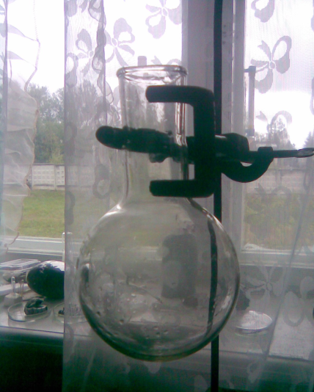
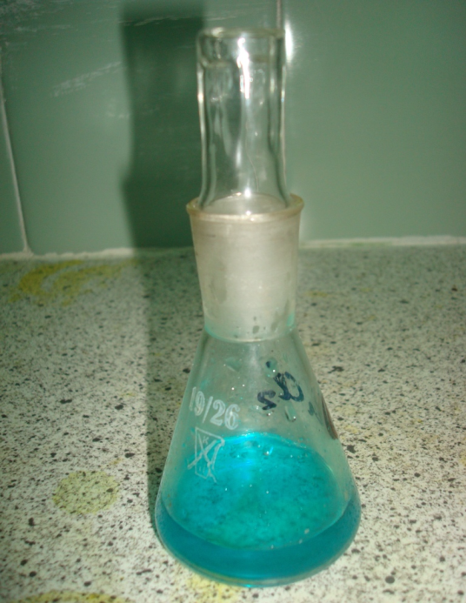
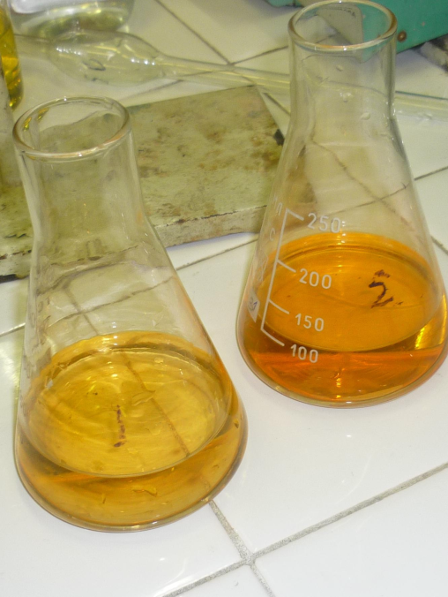
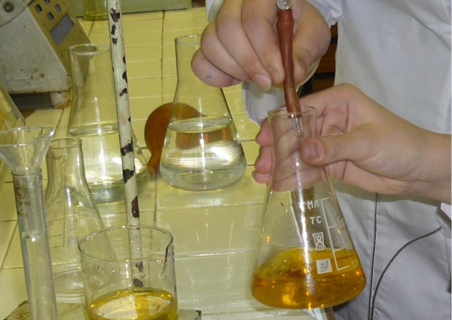
ВЛАСТИВОСТІ І ВИДІЛЕННЯ ОРГАНІЧНИХ КИСЛОТ
Органічні кислоти і їх солі добре розчинні у воді, спирті і ефірі.
Виділення і дослідження: екстракція етером при підкисленні мінеральними кислотами з подальшим титрометричним визначенням.

Slide 21
БІОЛОГІЧНА І ФАРМАКОЛОГІЧНА АКТИВНІСТЬ
Фармакологічна активність відзначена у лимонної кислоти (смаковий і коригуючий засіб, специфічно вгамовує спрагу), нікотинової, аскорбінової, щавлевої, бурштинової кислот.
Цитрат натрію, оксалат натрію - консервант, антикоагулянт при переливанні крові;
Винна кислота – проявляє протизапальну, проносну активність.
Саліцилова кислота – проявляє протизапальну, жарознижувальну, знеболюючу дію.

Slide 22
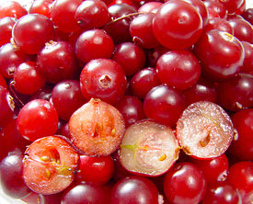
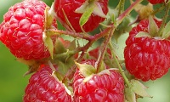
РОСЛИННІ ОБ'ЄКТИ, ЯКІ НАКОПИЧУЮТЬ ОРГАНІЧНІ КИСЛОТИ І МАЮТЬ МЕДИЧНЕ ЗНАЧЕННЯ
Містить хінну, лимонну, бензойну к-ти, цукри, пектинові ресчовини, пігменти, урсолову к-ту
Плоди журавлини Vaccinium oxycoccos
Містить аскорбінову, лимонну, яблучну, саліцилову кислоти, цукри, пектини, фенольні сполуки
Плоди малини
Rubus idaeus L.

Slide 23
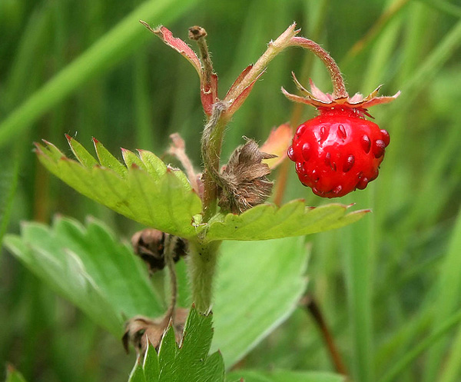
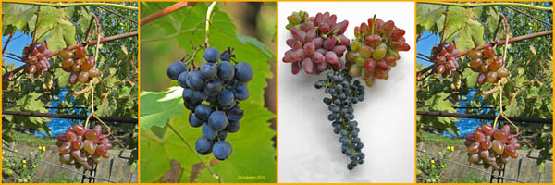
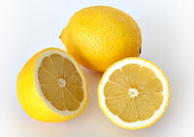

Суниця лісова (Fragaria vesca)
Vitis vinifera - Виноград культурний
Лимон (лат. Citrus × limon)
Вишня звичайна - Cerasus vulgaris Mill.

Slide 24
МІНЕРАЛЬНІ ЕЛЕМЕНТИ
Входять до складу рослин поряд з органічними речовинами. Виявляються в золі.
Мінеральні речовини, що містяться в рослинах, підрозділяються на макроелементи (калій, натрій, кальцій магній, марганець, кремній, хром, фосфор) і мікроелементи (залізо, мідь, цинк, йод, барій і ін.).
кальцій є структурним елементом мембран клітин, надає кровоспинну дію.
фосфор бере участь в енергетичному обміні.
від вмісту калію багато в чому залежить водоутримуюча здатність клітини. У плодах абрикоса, малини, шипшини регулює водно-електролітний баланс
магній - обов'язкова складова частина хлорофілу.
залізо, мідь, молібден та ін. входять до складу багатьох ферментів. Макро- і мікроелементи мають велике значення не тільки для рослинного, а й для людського організму, оскільки рослини (у вигляді продуктів харчування) є головним джерелом мінеральних речовин. В даний час мікроелементи використовуються при лікуванні важких захворювань крові, злоякісних утворень і т.д.
йод - міститься в ламінарії, лікування захворювань щитоподібної залози.
кремній - в спориші і хвощі польовому – кровоспинна дія

Slide 25
МІНЕРАЛЬНІ ЕЛЕМЕНТИ
МІНЕРАЛ | ФІЗІОЛОГІЧНА РОЛЬ | РОСЛИННІ ДЖЕРЕЛА
Натрій | Регуляція водно-сольового обміну | морква, квасоля, хурма, горіхи, ягоди
Калій | Регуляція водно-сольового обміну, осмотичного тиску, артеріального тиску, частоти серцевих скорочень, тонусу м'язів | Плоди вишні, абрикоса, калини, шипшини, груші, глоду
Фосфор | Входить до складу білків, НК, кісткової тканини | Плоди глоду, яблука, злакові та бобові культури
Хлор | Освіта шлункового соку
Сірка | Компонент деяких амінокислот, SH-груп ферментів | Цибуля, часник, гірчиця, капуста, хрін, морква
Кальцій | основа кісткової тканини, нервово-мішечное збудження | Хурма, слива, агрус, капуста, буряк
Магній | Компонент багатьох ферментів, регулятор нервової системи
Стронцій | Регулятор обміну кальцію | Плоди абрикоса, аконіт, алое, аніс звичайний, бадан, брусниця, дуб, жостір проносний, аралія висока, якірці стелящиеся
Кремній | Формування сполучної і епітеліальної тканини, ріст волосся, нігтів, антисклеротичну д-е | Хвощ польовий, спориш, фрукти,

Slide 26
МІНЕРАЛ | ФІЗІОЛОГІЧНА РОЛЬ | РОСЛИННІ ДЖЕРЕЛА
Марганець | Освіта вітаміну С,, ферментні системи, обмін білка | Горіхи, мигдаль,, м'ята перцева, петрушка, череда, сухоцвіт, горець перцевий, алое
Залізо | Регуляція дихання, кровотворення, імунітету, окислювально-відновні реакції | Квасоля, гречка, марена фарбувальна, синюхи блакитної, всі види шипшини
Цинк | Синтез білка, кровотворення, робота імунної та ендокринної систем, ко-фактор багатьох ферментів | Алое, береза повисла, Дурман, перстач, фіалка, череда, смородина, плоди бобових, плоди лимонника
Мідь | Дихання клітин, анаболічні процеси, синтез гемоглобіну,, пігментів шкіри | Злакові, чай, горіхи, сая, кава, кропива, матір-й-мачуха, Марена фарбувальна, подорожник, цикорій, обліпиха, шипшина
Селен | Регуляція імунітету, протипухлинна захист | Астрагал шерстистий, ромашка, шипшина алое, лимонник китайський, смородина, родіола рожева
Кобальт | Стимулятор кровотворення, в складі ферменту О 12. | Бобові, злакові, шипшина, ромашка, чистотіл,
Молібден | Антагоніст міді, активатор ферментів, попереджає карієс | Бобові, злакові, шипшина, барвінок, спориш, кропива, М'ята,
Хром | Регулятор рівня цукру крові | Подорожник, м'ята, алтей, чорниця,, грицики, горицвіт, конвалія
Нікель ванадій | Окислювально-відновні процеси, дихання, кровотворення | Беладона, мачок жовтий, пасифлора, термопсис, пустирник, алтей
Літій | регуляція функцій ЦНС | Касія, мучниця, дурман, беладона, алое
Срібло | бактерицидну дію | Мати-й-мачуха, чистотіл, конвалія, Наперстянка, кріп, женьшень, арніка

Slide 27
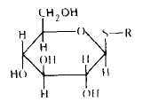
ТІОГЛІКОЗИДИ
До гликозидів відносяться природні сполуки, молекула яких складається з цукрової (глікон) і нецукрової (аглікон) частин, пов'язаних через атоми вуглецю, кисню, сірки або азоту. Між собою глікозиди можуть відрізнятися як структурою аглікона, так і будовою цукрового ланцюга.
S-глікозиди стійкі до кислотного гідролізу. луги- розщеплюють їх на вихідні компоненти - тіосахар і аглікон. S-глікозиди легко розщеплюються відповідними ферментами.
Тіоглікозідихарактерні для рослин сем. хрестоцвітних, містяться в насінні гірчиці і в городніх овочах (хрін, редька, капуста, ріпа), а також виявлені в деяких ін. сем., наприклад, цибулевих (види цибулі), настурціевий (настурція) і ін.
Тіоглікозіди мають гострий або пекучий смак і при гідролізі подразнюють слизові оболонки і шкіру, мають сильну антимікробну дію, в малих дозах збуджують апетит. Завдяки цій властивості деякі рослини, що містять тіоглікозіди, використовують в медицині як місцевий подразник і відволікаючий засіб при запальних процесах і ревматизмі. Найбільш пекучим смаком і сильним подразнюючою дією відрізняється глікозид гірчиці -синигрин.

Slide 28
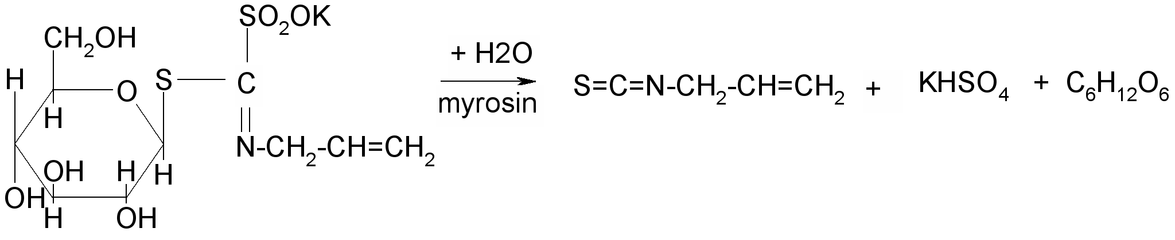
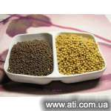
Знежирена макуха насіння гірчиці використовується для виготовлення гірчичників. Насіння гірчиці містять тіоглікозид синигрин. У присутності води при температурі 30-40⁰З під впливом ферменту мірозіна отщепляется аллілізотіоціанат, званий гірчичною ефірною олією.
аллілізотіоціанат
синигрин

Slide 29
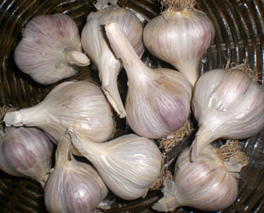
Цибулини часнику посівного (Allium sativum L)
Bulbus Allii sativi
Містять ефірну олію (до 0,4%), 20-27%. Олія містить в
своєму складі у вільному вигляді летючу сполуку аліцин,
що представляє собою тіоглікозід. Аліцин утворюється з
сірковмісної сполуки, що міститься у часнику, аліїна.
Під впливом ферменту аліінази, що знаходиться в
тих ж тканинах, вже через кілька хвилин аліін розщеплюється
на алліцин, піровиноградну кислоту і аміак.
Використовується у вигляді таблеток "аллохол"."аллілсат".
До недавна фармацевтична промисловість випускала спиртову витяжку з цибулин часнику «Аллілсат», яка призначається при атонії кишківника, для придушення в ньому процесів гниття і бродіння, а також для лікування атеросклерозу і гіпертонічної хвороби. Сухий екстракт цибулин часнику – один з головних компонентів комплексного препарату «Аллохол», який завоював заслужене визнання як ефективні ліки при холециститах, гепатитах, холангітах і інших захворюваннях печінки і жовчного міхура, а також корисне при звичних запорах.
Аллохол (Allocholum) Містить екстракт кропиви поряд з екстрактом часнику, сухий жовчю тварин і активованим вугіллям. Застосовують як жовчогінний і послаблюючий засіб по 3-6 таблеток на день.
Перевіреним народним засобом боротьби зі збудниками гострих респіраторних захворювань і ангін є вдихання запаху розтертих цибулин часнику. У народній медицині часник використовується дуже широко як внутрішнє і зовнішнє засіб лікування найрізноманітніших хвороб і недуг.

Slide 30
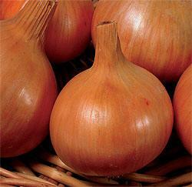
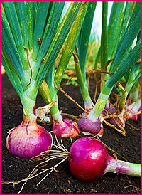
Цибулини цибулі ріпчастої свіжі (Allium cepa)
Bulbi Allii cepi
Містять цукри, білки, вітаміни (С, каротин, стероїдні сапоніни, ефірну олію - суміш сульфідів, основний - аллілсульфід, алліцин.
Ефірна олія має тонізуючу і бактерицидну (фітонцидним) Властивостями. офіцинальний препарат - аллілчеп. це рідкийспиртовий екстракт.
Застосовується при атонії кишечника, колітах, атеросклерозі.

Slide 31
ЦІАНОГЛІКОЗІДИ
Представляють собою групу природних сполук, агліконами яких є різні похідні гідроксінітрілов, що містять в своєму складі синільну кислоту, відому як сильну отруту, але не виявляє цих властивостей до тих пір, поки вона знаходиться у зв'язаному стані. Найбільшого поширення ціаногенні глікозиди мають серед рослин родини розоцвітих, підродини сливових, концентруючись переважно в їх насінні і кісточках.
Комплекс продуктів, що утворюються при перетворенні ціаногенних глікозидів, знаходить застосування в медицині. Так, гірко-мигдальна вода застосовується в краплях і мікстурі в якості заспокійливого і знеболюючого засобу. Деякі ціаногенні глікозиди, наприклад амігдалін з насіння гіркого мигдалю, використовуються в експериментальній онкології.
Дія ціаногенних глікозидів заснована на тому, що пухлинні клітини мають здатність розщеплювати ціаногенні глікозиди значно активніше, ніж здорові, перетворюючись при цьому в своєрідні концентратори синільної кислоти. Вибірково концентруючись в пухлинних клітинах, синільна кислота уповільнює їхній ріст і навіть призводить до загибелі, практично не пошкоджуючи здорові клітини. Зазначений механізм протиракової дії, властивийціаногенний гликозидам, є унікальним.

Slide 32
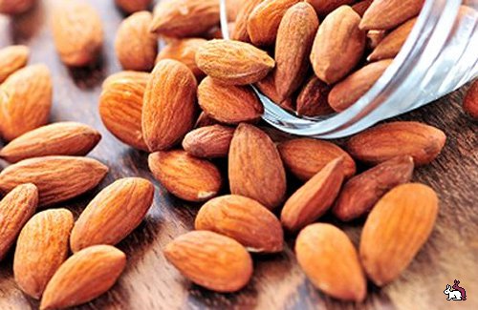
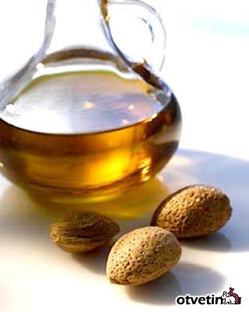
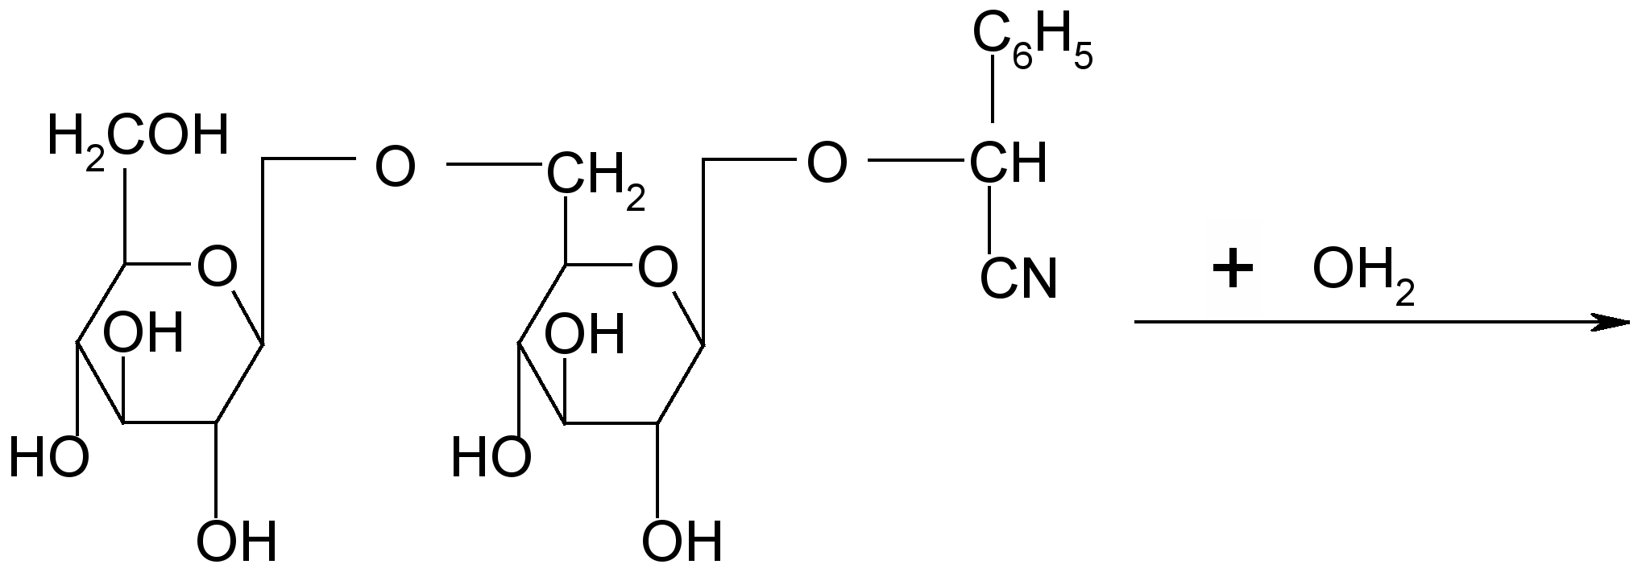
Насіння мигдалю гіркого – Semina
Amygdali communis dulce var. amara -
поряд з жирним маслом містять
3-5% глікозиду амігдаліну. під впливом ферменту емульсин, що містить бета-глюкозидази, амигдалин розщеплюється на 2 молекули глюкози, бензальдегіді синильну кислоту. Гідроліз проходить поступово.
амигдалин
Гіркомигдальна вода містить 0,1% синильної кислоти (вільної та зв'язаної). Вона застосовувалася в краплях і мікстуру в якості заспокійливого і знеболюючий засіб, зберігалася за списком Б.
емульсин + β-глюзідаза
2С6H12O6 + C6H5CHO + HCN
бензальдегід
синильна к-та

Slide 33
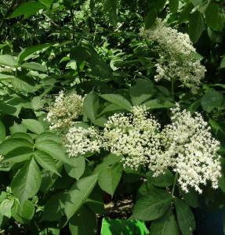
Квітки бузини чорної (Sambucus nigra)
Flores Sambuci nigrae
містять трохи ефірної олії (0,3%);
глікозид самбунігрін, розщеплюється на
бензальдегід, синильну кислоту і молекулу глюкози;
рутин,оксикоричні (кавова, хлорогенова) та інші органічні кислоти (валеріанова, яблучна, оцтова); аскорбінову кислоту, слизові речовини.
Настій квіток приймають як потогінний (в основному) і сечогінний засіб. Є відомості і про його жовчогінну дію.
Зовнішньо - для полоскання рота і горла при запальних процесах. Квітки бузини входять до складу зборів.
Рідше плоди бузини призначають як проносний засіб.

Slide 34
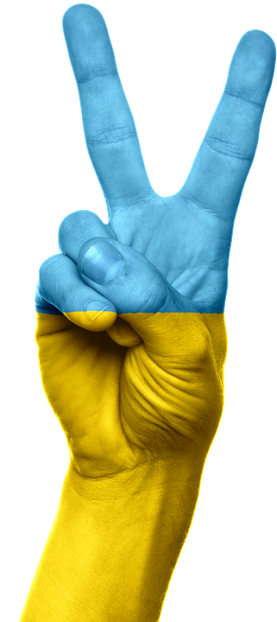
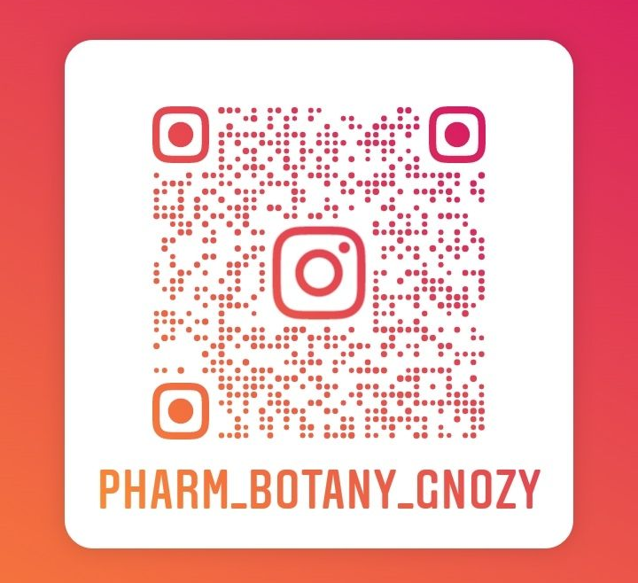

Дякую за увагу!
Шукайте нас у соціальних мережах
Instagram і Telegram
Все буде Україна!

